Slide 1


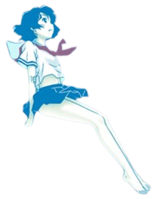

Slide 3

수족관 리전 미니맵
다음 리전 이동 지점
3
4
5
2
-
-
1
시작지점

Slide 4
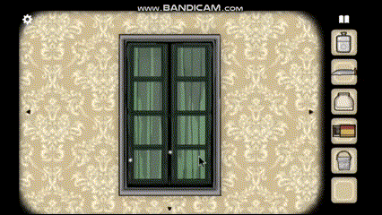
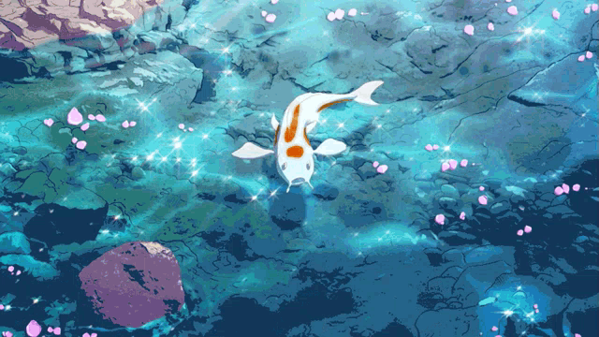
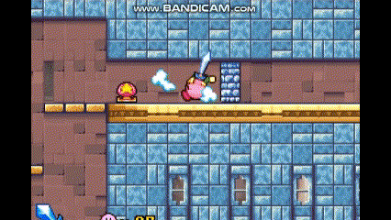
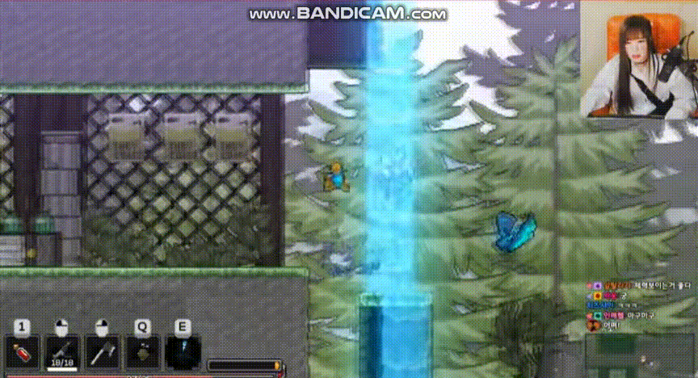
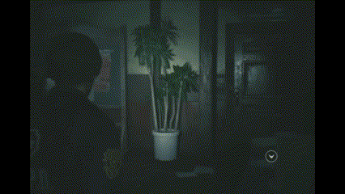
1
스테이지1 사이즈
2080*1000
화면 최대 이동 y축
(+480)
물고기 마우스 따라 이동
화면 사이즈(1600*900)
물고기가 버튼 누르면 문 개방
검은색 그라데이션 효과로 너머에 공간이 있다는 점 유추 가능
게임 시작
물고기 회전 애니메이션
소녀 좌우 이동
건전지
자물쇠(문 등으로 변경 가능)으로 막혀있음
열쇠 아이템을 소녀에게 장착 후 오브젝트 접촉 시 제거->자물쇠 습득
소녀 사이즈 90*160
물고기 사이즈 100*25
건전지
소녀 통과 불가
텍스트창 출력
텍스트 아이템
습득 즉시 텍스트창 출력
스테이지 이동 구간 도달시
페이드 아웃
화면 최대 이동 x축
(+480)

Slide 5

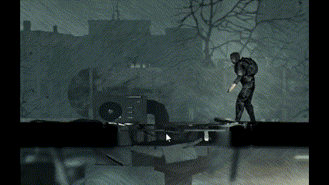
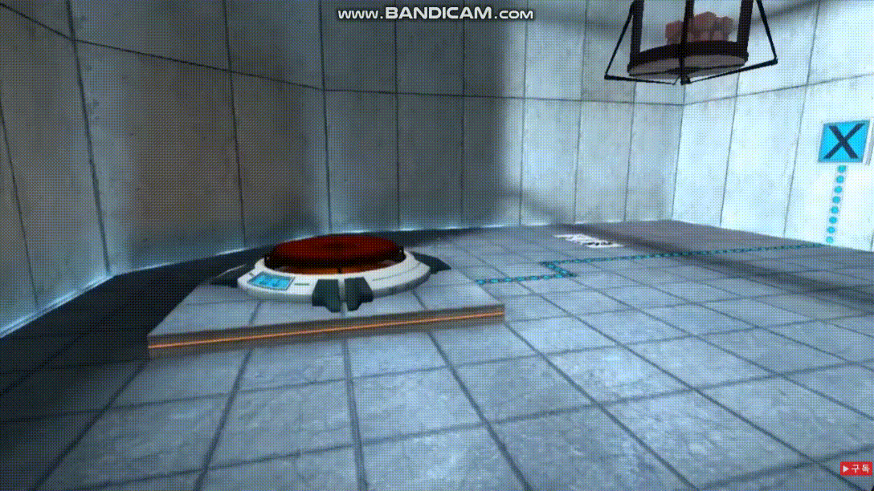
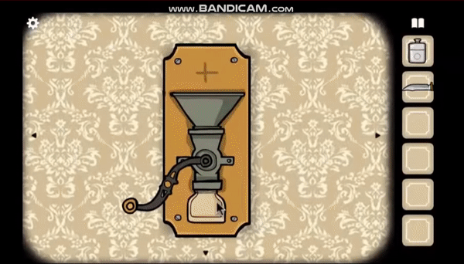
검은색 그라데이션 효과로 너머에 공간이 있다는 점 유추 가능
2
스테이지2 사이즈
3020*1800
검은색 그라데이션 효과로 너머에 공간이 있다는 점 유추 가능
수족관 배경
컷씬 삽입
컷씬 종료 후부터 배경에 물고기 스프라이트 왕복
3
4
스테이지 이동 구간 도달시
페이드 아웃
스테이지 이동 구간 도달시
페이드 아웃
점프시 천장 너머가 약간 보이게 배치
->추후 진행 방향 암시
연결된 공간으로 느끼도록 동일한 문 오브젝트 배치
눌린 상태 스프라이트
점프 필요 구간
위로 이동
사다리로 대체 가능
페이드 인
스테이지 시작
스테이지 이동 구간 도달시
페이드 아웃
사다리
선반, 어항 등 기물 스프라이트
성게
접촉시 데미지
첫 데미지 발생 후 텍스트창 출력

Slide 6
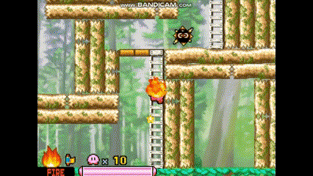
상어 왕복 예시
스테이지3 사이즈
3020*640
3
화면 최대 이동 y축
(+480)
병원 배경
수족관 배경
검은색 그라데이션 효과로 너머에 공간이 있다는 점 유추 가능
수족관 정문
구간 도달시
병원 리전으로 이동
(이동 후 수족관 리전으로 이동 불가)
화면 사이즈(1600*900)
유리문 오브젝트
개방 전 통과 불가
너머의 상어 확인 가능
상어
좌우 왕복
접촉시 데미지
건전지 아이템 사용 시 제거
페이드 인
스테이지 시작
2
소녀 사이즈 90*160
스테이지 이동 구간 도달시
페이드 아웃

Slide 7
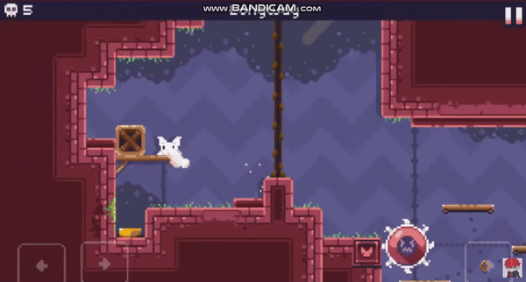
돌-버튼 상호작용 레퍼런스
스테이지4 사이즈
2560*1180
4
바위를 밀어 버튼 누름 상태로 고정하는 기믹 튜토리얼 개념
카메라 이동범위 (높이) 제한 *1030
화면 최대 이동 y축
(+480)
검은색 그라데이션 효과로 너머에 공간이 있다는 점 유추 가능
수족관 배경
검은색 그라데이션 효과로 너머에 공간이 있다는 점 유추 가능
버튼 누른 뒤의 돌이 길을 막아 진행불가 되지 않도록 사다리 이용
돌
밀어서 버튼 위에 올려 둘 수 있음
잠긴 문
버튼 위에 소녀 or 돌 있을 시 문 열림 상태, 위에 소녀 or 돌 없을 시 문 닫힘 상태
화면 사이즈(1600*900)
3
2
1
2
5
소녀 사이즈 90*160
사다리 높이: 550
스테이지 이동 구간 도달 시
페이드 아웃
스테이지 이동 구간 도달 시
페이드 아웃
-
-
버튼
위에 소녀 or 돌 있을 시 문 열림 상태, 위에 소녀 or 돌 없을 시 문 닫힘 상태

Slide 8
스테이지5 사이즈
1600*1000
5
물고기로 오브젝트 상호작용,
아이템 사용 방법 튜토리얼 개념
화면 최대 이동 y축
(+480)
수족관 배경
검은색 그라데이션 효과로 너머에 공간이 있다는 점 유추 가능
열쇠
물고기를 이용해 운반-> 소녀와 상호작용으로 습득
소녀에게 장착 가능
-
-
화면 사이즈(1600*900)
4
소녀 사이즈 90*160
스테이지 이동 구간 도달시
페이드 아웃

Slide 9
스테이지
시작
페이드 인
소녀
(키보드)
물고기
(마우스)
접촉
상호작용
(E키)
상호작용
(좌클릭)
제거 조건 불충족
함정
기억회상
아이템
열쇠
버튼
체력잔량 존재
열쇠 습득 or 버튼 작동
문
체력 없음
제거
열쇠 습득 or 버튼 작동
개방
출구 도달
스테이지
시작
페이드
아웃

Slide 10
목표
게임 목표
소녀가 고난(퍼즐)을 극복하고 앞으로 나아가는걸 보여준다
퍼즐을 풀고 스테이지를 넘어가며 엔딩에 도달한다
스테이지 목표
퍼즐을 풀고 출구 지점에 도달
퍼즐은 간단
장애물을 피해 움직여서 스위치를 누른다

Slide 11
스위치의 종류
열쇠
아이템 습득 후 소녀가 장착 상태에서 문과 상호작용
버튼
소녀가 직접 접근한 뒤 상호작용
물고기가 직접 접근한 뒤 상호작용
오브젝트 버튼
돌 오브젝트를 버튼 위에 배치

Slide 12
장애물(함정)의 종류
지형지물
성게
위치 고정
소녀와 충돌시 소녀에게 데미지
데미지 3회 누적시 스테이지 시작으로 복귀
상어
정해진 구역을 왕복 이동
소녀와 충돌시 소녀에게 데미지
데미지 3회 누적시 스테이지 시작으로 복귀
건전지 아이템을 사용하여 작동 정지
바위
위치 고정
소녀와 물고기 통과 불가
스위치 작동시 제거
구덩이
소녀가 점프를 하여 회피
소녀가 빠지면 바닥으로 내려감

Slide 13
아이템의 종류
모든 아이템 오브젝트에는 밝은색 테두리를 적용
획득시 오브젝트 제거 후 아이템창에 아이콘 생성
열쇠
물고기가 상호작용으로 획득 가능
장착 상태에서 문이나 바위에 상호작용시 열쇠 아이템 제거 후 개방
일기
소녀가 상호작용으로 획득 가능
컷씬 작동 트리거
돌
소녀가 상호작용으로 획득 가능
장착 상태에서 오브젝트 버튼에 상호작용시 돌 아이템 제거, 오브젝트 버튼 위에 돌 오브젝트 생성 후 문 개방

